Slide 1
第四章 数制和信息编码

Slide 2
4.1 引言
4.2 数制与转换
4.3 数制编码欲计算
4.4 字符编码
4.5多媒体信息编码和数据压缩

Slide 3
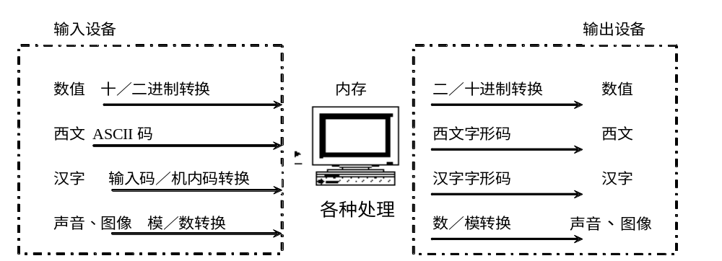
计算机为什么采用二进制编码？
例如九九乘法55种运算
二进制3种运算
1×1=1
0×0=0
1×0=0×1=0
物理上容易实现，可靠性强
运算简单，通用性强
便于表示和进行逻辑运算

Slide 4
4.2数制与转换

Slide 5
4.2.1进位计数制
十进制数的表示，如678.34的位权展开式
678.34=6×10²+7×10¹+8×10⁰ +3×10⁻¹+4×10⁻²
数码
权
基数
问题：
七进制数4532.1的位权展开式？
4532.1 =4×7³+5×7²+3×7¹+2×7⁰+1×7⁻¹

Slide 6
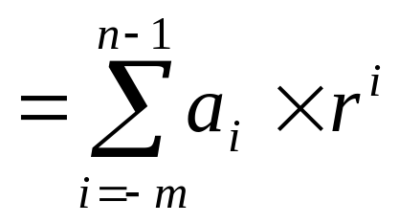
R进制数用 r个基本符号（0,1,2,…,r-1）表示数码
R进制数N 展开式可表示为：
N=a_{n-1}×r^{n-1}＋a_{n-2}×r^{n-2}＋…＋a₀×r⁰＋a₋₁×r⁻¹＋…＋a_{-m}×r^{-m}

Slide 7
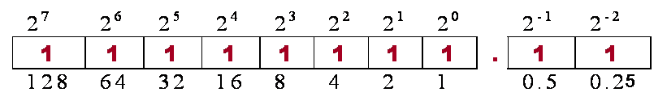
二进制位权表示：
例如：(110111.01)B=32+16+4+2+1+0.25=(55.25)D

Slide 8
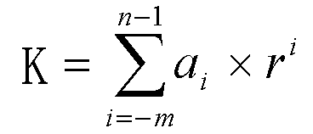
4.2.2不同进位计数制间的转换
r进制转化成十进制
展开式表示，即数码乘以各自权的累加和
例： 10101(B)=2⁴+2²+2⁰=16+4+1=21
101.11(B)=2²+2⁰+2⁻¹+2⁻²=5.75
101(O)=8²+8⁰=64+1=65
71(O)=78¹+18⁰=57
101A(H)=116³+ 116⁰+10＝4106
进制表示符号
B binary
O octal
D decimal
H hexadecimal

Slide 9
十进制转化成r进制
整数部分：除以 r取余数，直到商为0，余数从右到左排列。
小数部分：乘以 r取整数，整数从左到右排列。
.01011(B)
例 100.345(D)≈
1100100
100(D)=144(O)=64(H)
2
100
0.345
八进制

2
2
50
0
8
100
0.690
2
25
0

2
8
12
4
2
12
1
1.380
8
1
4

2
1
2
6
0
0
0.760
2
3
0

2
十六进制
1
1
1.520
16
100
0
1

2
16
6
4
1.04
0
6

Slide 10
八（十六）进制转化为二进制
一位八进制数对应三位二进制数
一位十六进制数对应四位二进制数
144(O)=001 100 100(B)
1 4 4
64(H)=0110 0100(B)
6 4
二进制转化成八(十六)进制)
整数部分：从右向左按三(四)位进行分组
小数部分：从左向右按三(四)位进行分组
不足补零
问题：
已知456.78（D）如何快速地转换成 二、八、十六进制？
1 101 101 110.110 101(B)= 1556.65(O)
1 5 5 6 6 5
11 0110 1110.1101 01(B)=36F.D4(H)
3 6 F D 4

Slide 11
二进制、八进制、十六进制数间的关系
八进制 | 对应二进制 | 十六进制 | 对应二进制 | 十六进制 | 对应二进制
0 | 000 | 0 | 0000 | 8 | 1000
1 | 001 | 1 | 0001 | 9 | 1001
2 | 010 | 2 | 0010 | A | 1010
3 | 011 | 3 | 0011 | B | 1011
4 | 100 | 4 | 0100 | C | 1100
5 | 101 | 5 | 0101 | D | 1101
6 | 110 | 6 | 0110 | E | 1110
7 | 111 | 7 | 0111 | F | 1111

Slide 12
4.3.数值编码与转换
问题：数值在计算机中二进制形式存放，
则正负符号、小数点如何表示？
解决符号问题：
最高位符号位，“0”表示正，“1”表示负数
其余位为数值位。
1
1
1
0
1
1
0
0
-108
符号位S

Slide 13
机器数和真值
机器数：把符号“数字化”的数，是数字在计 算机中的二进制表示形式。
真值：直接用“+”、“-”来表示的二进制数.
例如：-99,机器数 11100011
真值 -1100011

Slide 14
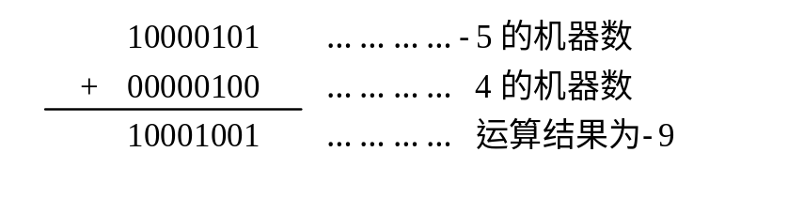
解决运算问题：
求：-5+4？
问题：若符号位参加运算，结果错；
若考虑符号位，则运算变得复杂；
怎么解决？引入数的编码（原码、反码和补码）

Slide 15


数的编码
实质：是对带符号数的不同编码
常用：原码 、反码、 补码。
(1)原码
负数原码：符号位1，其余为该数的绝对值
0X
+7： 00000111 +0：00000000
0<=X
[X]_{原}=
1|X|
X<=0
- 7： 10000111 - 0：10000000
负数反码：符号位1，其余为该数的绝对值取反
负数补码：符号位1，其余为该数的绝对值取反加1

Slide 16
1.在计算机系统中，数值一律用补码来表示。
主要原因：
使用补码，可以将符号位和数值位统一处理
例： （-5）+4
同时，减法也可按加法来处理。
2.补码与原码的转换过程几乎是相同的。
已知：-55的补码为 ：10111001
原码为？

Slide 17
解决小数点问题：
纯小数
小数点
S
S
S
S
定点整数
小数点
无符号位
问题：若一个数占1个字节
1.有符号数最大值多少？超出该值称为什么?
2.无符号数最大值多少？
3.若占2个字节的有符号数最大值为多少？

Slide 18
解决的方法浮点数(指数形式)存放
问题：
当要存放很大或很小的数怎么办？

Slide 19
浮点数(指数形式)
在数学中，一个实数可以用指数形式表示：
N=±d×10^{±p}
例如: 1233.14=1.23314×10³=12331.4×10⁻¹=…
式中:d是尾数，前面的“±”表示数符；
p是阶码，前面的“±”表示阶符。
同样，任意二进制浮点数的表示形式：
N=±d×2^{±p}
110.011(B)=0.110011×2⁺³=1.10011×2⁺²=11001.1×2⁻²=…

Slide 20
规格化的形式：尾数的绝对值大于等于0.1并且小于1，从而唯一地规定了小数点的位置。
规格化数表示
规格化数=±0.1xx…xxx ×2^{±p}
d
机内存储
单精度 32位
1位 7位 1位 23位
尾数的位数决定数的精度
阶码的位数决定数的范围
阶符 | 阶码 | 数符 | 尾数
p
d
定点小数
定点整数
标准 IEEE 754，新规定

Slide 21
例1：
26.0D=11010.0B=+0.110100*2⁵
单精度 32位
0 | 0000101 | 0 | 1101000000…0000000
例2：
-2.5D=-10.1B=-0.101*2²
0 | 0000010 | 1 | 101000000…0000000

Slide 22
二进制数的算术运算和逻辑运算
问题：最初的运算器只有加法器，
如何实现：－、×、÷四则运算？
减法：加一个负数
乘法：加法和移位
除法：减法和移位
例：已知X=23,Y=18,计算X-Y＝X+(-Y)
[X]补＝00010111
[Y]补＝11101110
00010111
+ 11101110
00000101

Slide 23
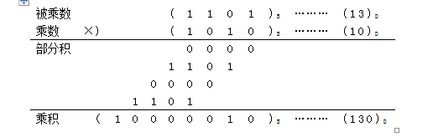
例 13×10=?

Slide 24
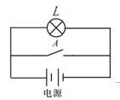
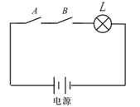
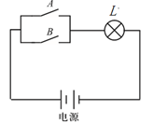

2.逻辑运算
逻辑数据的表示：
二进制 0/1 逻辑代表 真/假，对/错，是/非
逻辑运算：
逻辑非(反) 逻辑与（乘） 逻辑或（加）
L＝
L＝A × B
L＝A ＋ B

Slide 25
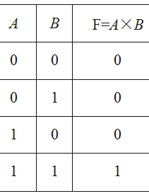
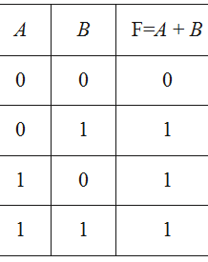
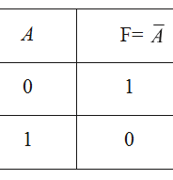



逻辑非的真值表
逻辑与的真值表
逻辑加的真值表

Slide 26
例 4.21某单位要选拔干部，必要条件是同时满足以下三 个条件：年龄小于35岁、党员、高级工程师，
则逻辑表达式？
分析：三个条件表达式分别用 A、B、C 表示，
则符合干部候选人的逻辑表达式为:
A×B×C
思考：若将A×B×C 改为 A＋B ＋C，则选拔的干部的条件变成了什么？

